Slide 2
Проект
Викторина

Slide 3
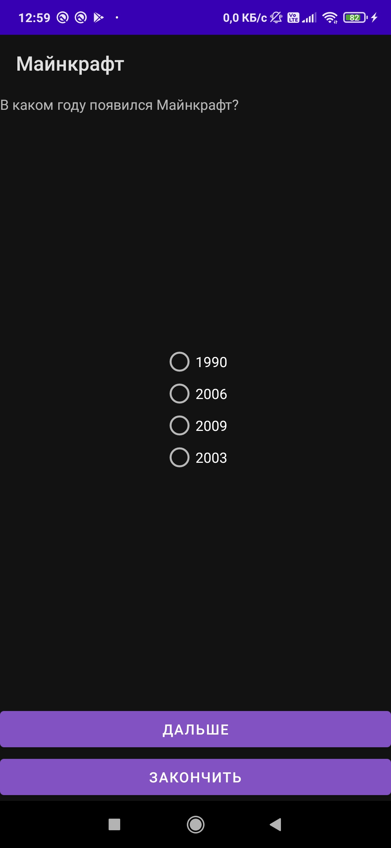
Задача приложения
Развлекать
Развивать мозги

Slide 4
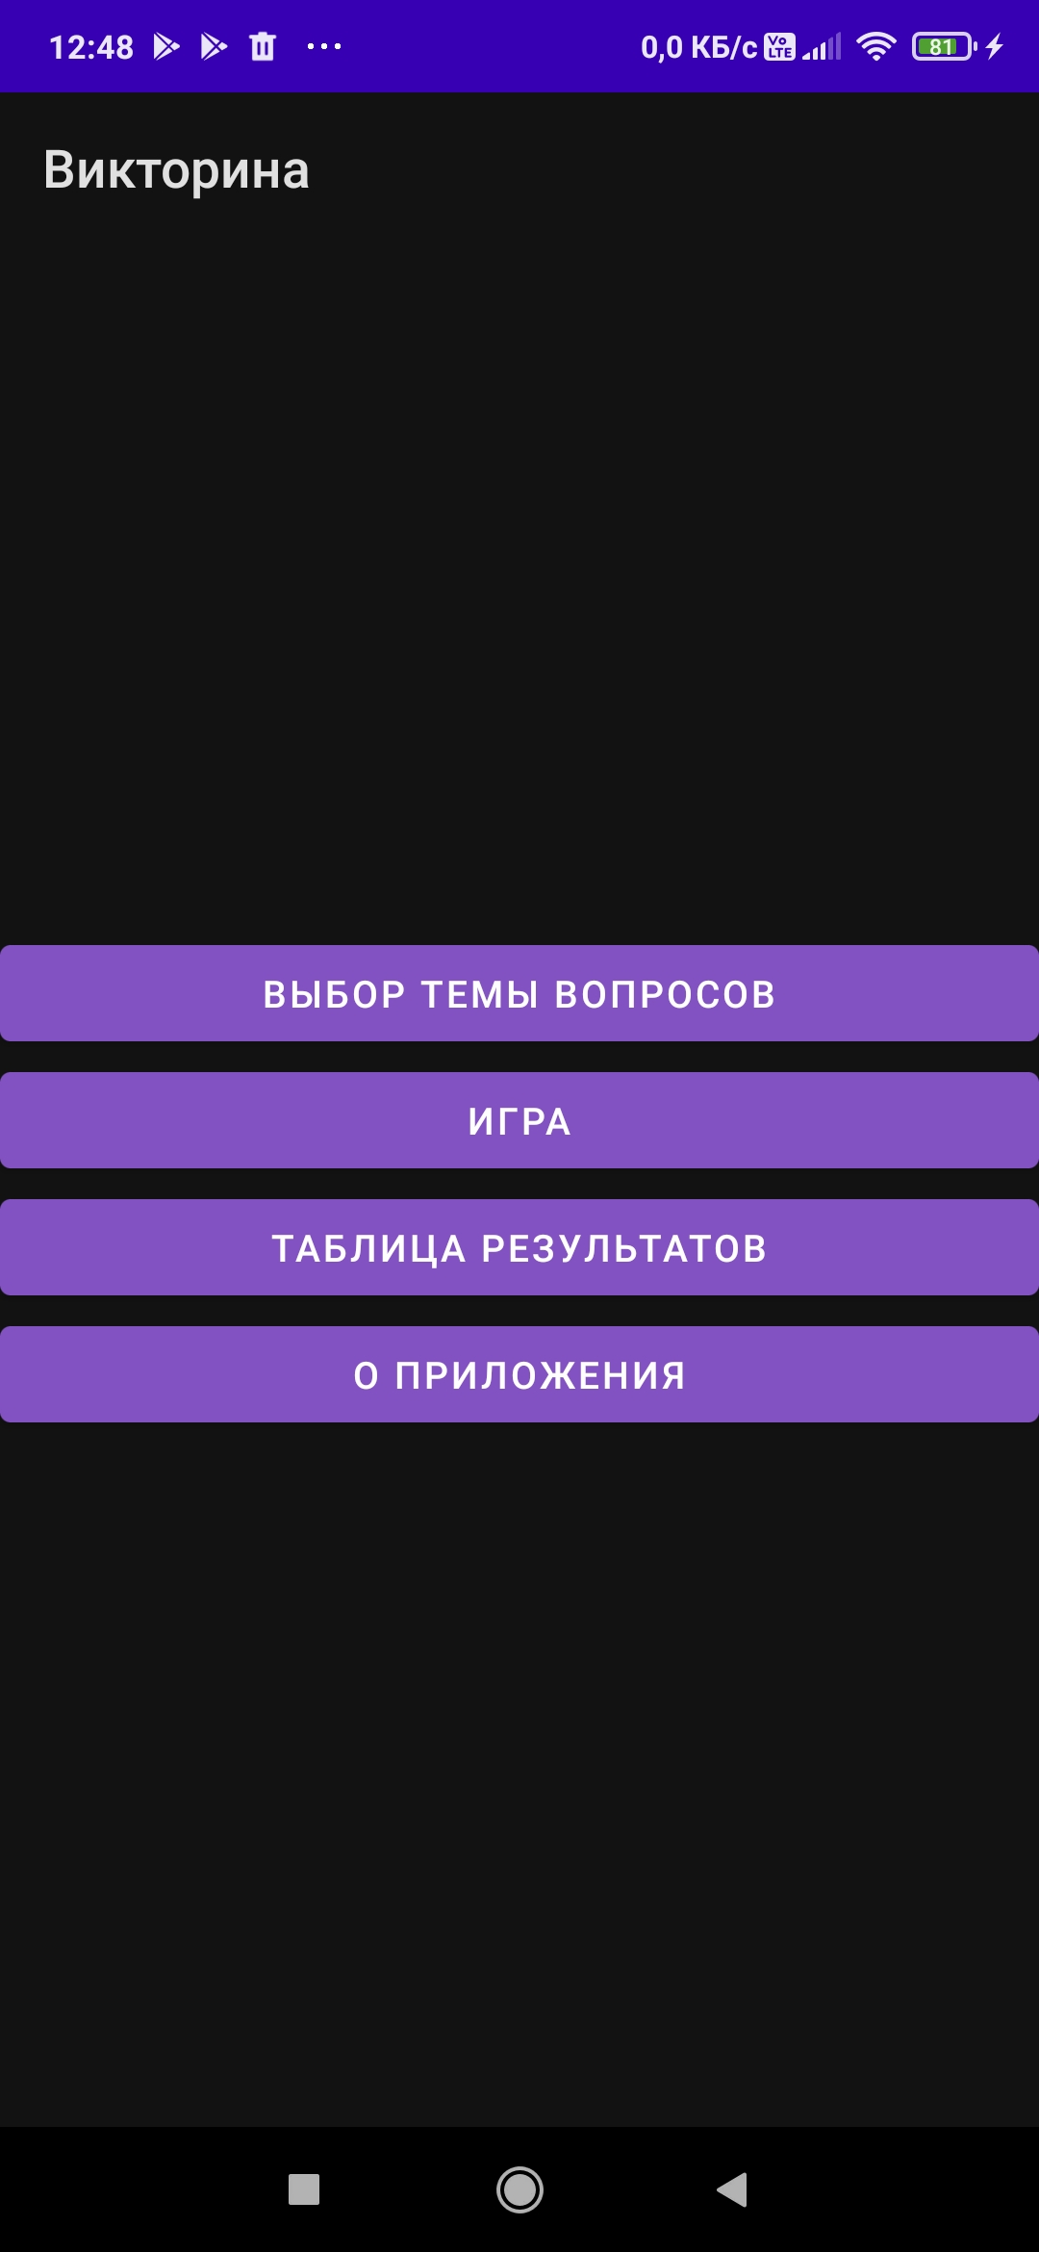
Описание приложения
Взаимодействие через кнопки

Slide 5
Список классов
MainActivity
AboutActivity
CatActivity
TableActivity
И по класс к каждой теме:
TestActivityMin

Slide 6
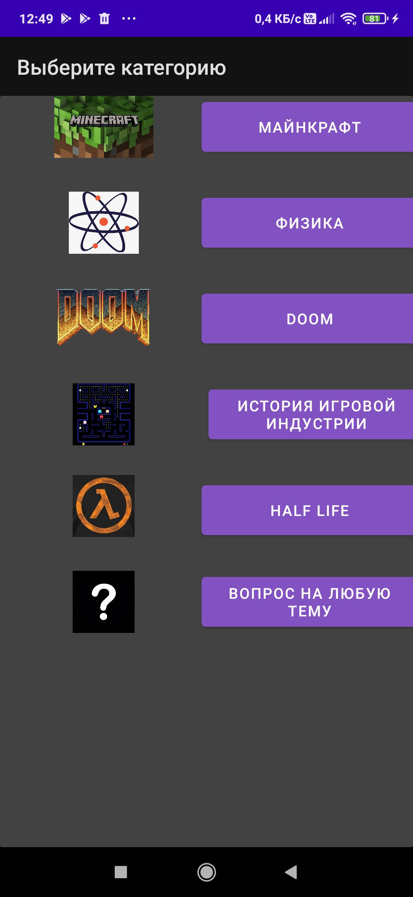
Использовано в проекте
Intent
Обычные классы

Slide 7


